Slide 1
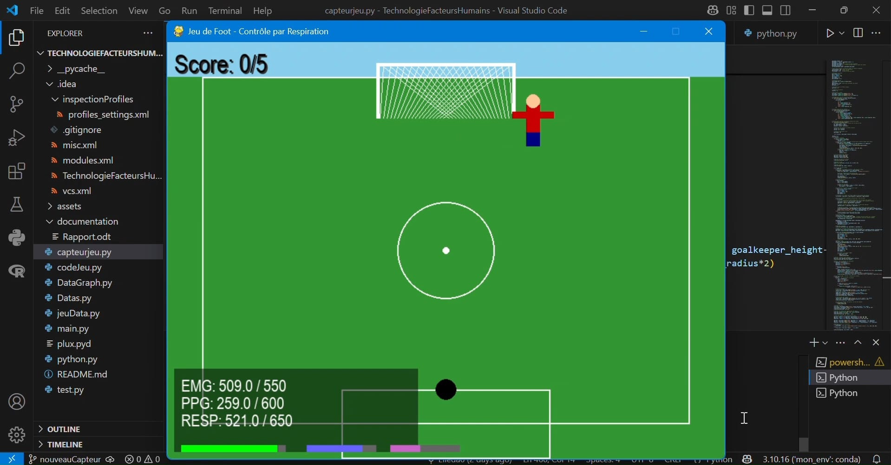
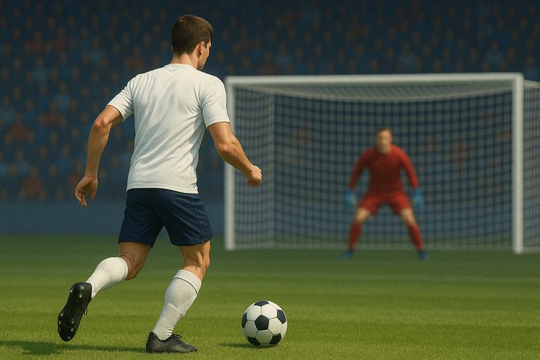
Technologies et Facteurs Humains
JEU DE FOOT
généré par IA
notre interface de jeu
1
DE VITTORI Pauline BRUNEL Adélie THOMAS Gaïa

Slide 2
Références théoriques
Référence 1 : mesurer l’efficacité de la rééducation
La mesure de la contraction musculaire, seuil, nombre de buts à atteindre
mouvements du quotidien
Référence 2 : La mesure du stress
mesures du PPG et du capteur de respiration combinées, seuil
un utilisateur moins stressé = une meilleure rééducation
Référence 3 : Le rôle du plaisir et de la motivation dans la rééducation
un jeu ludique
2

Slide 3
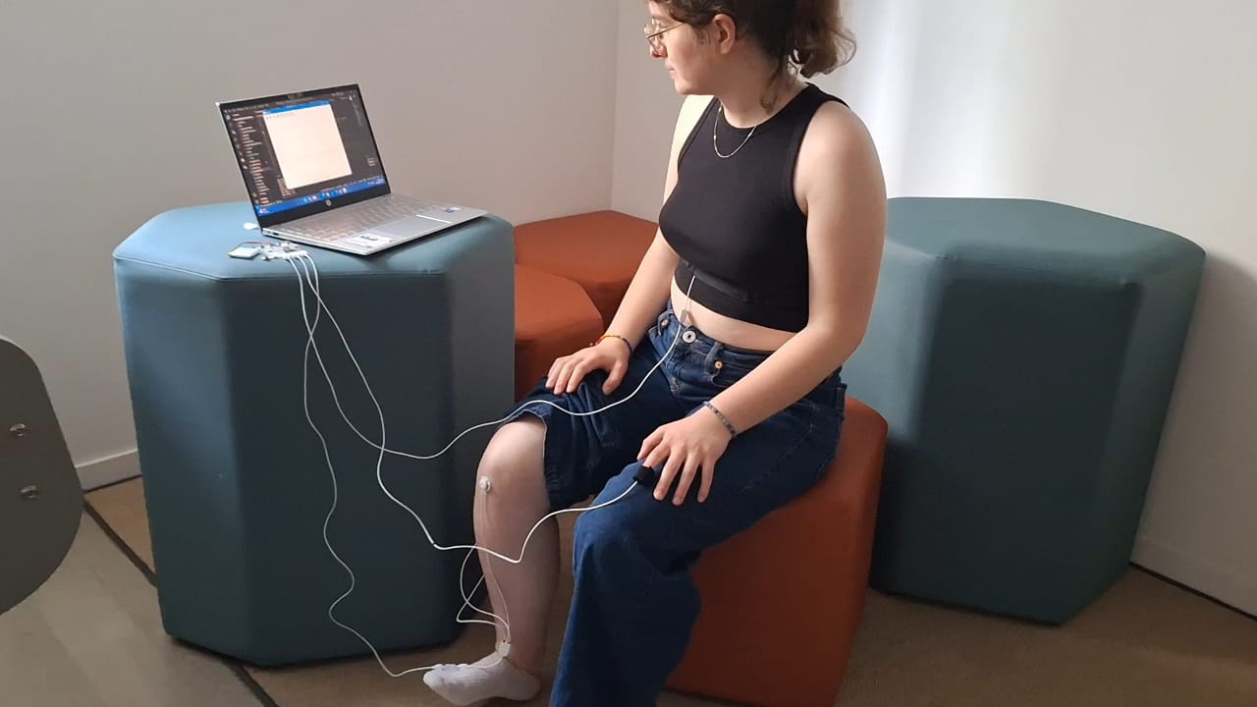
Capteurs
CAPTEUR DE RESPIRATION
PHOTOPLETYSMOGRAMME
(PPG)
ELECTROMYOGRAMME
(EMG)
3

Slide 4
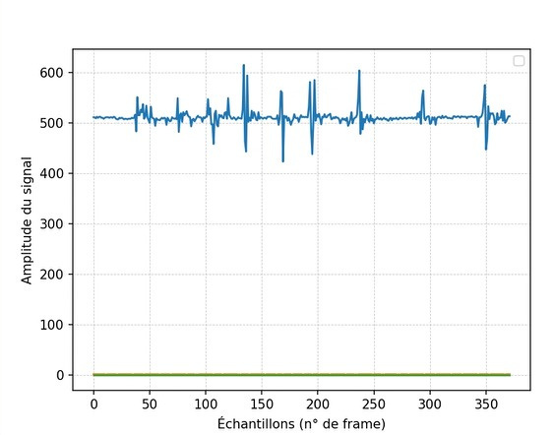
Graphe de l’électromyogramme
4

Slide 5
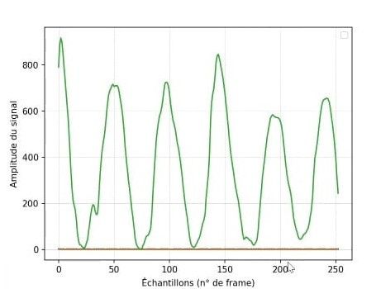
Graphe du capteur de respiration
5

Slide 6
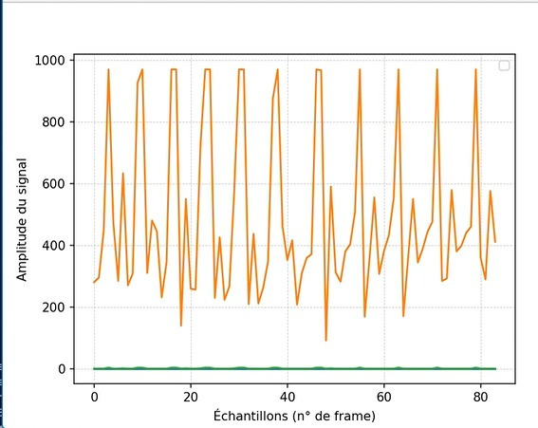
Graphe du photopletysmogramme
6

Slide 7
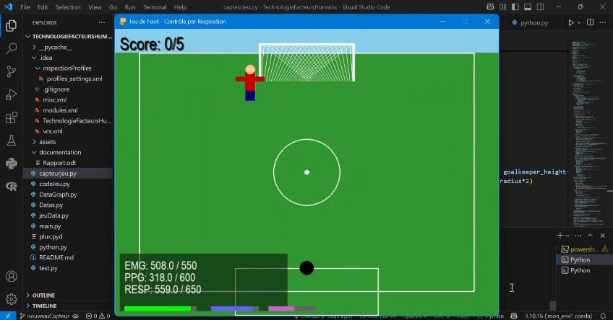
Jeu
7

Slide 8

Pistes d’améliorations
généré par IA
8

